Slide 1
NOTA:
Faça essa apresentação RAPIDAMENTE.
(5-10 minutos, todos slides)

Slide 2
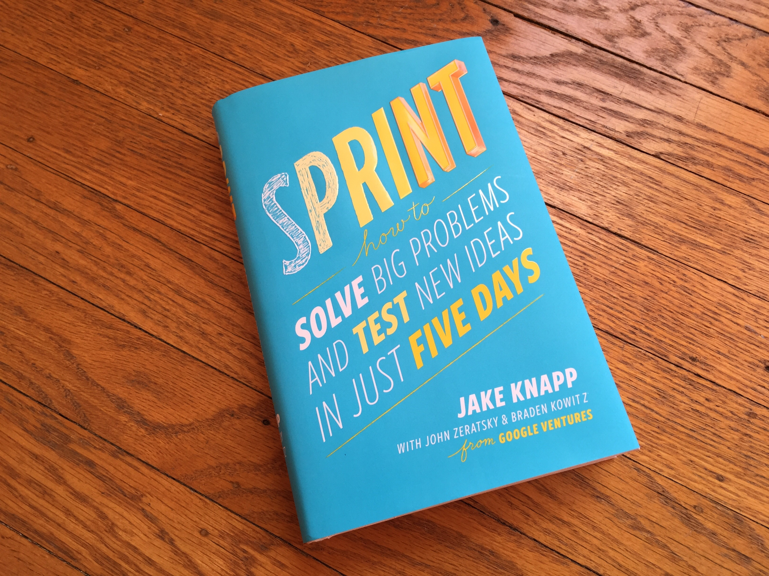

Slide 3
Bem-vindo à Sprint

Slide 4
Você vai
construir & testar
um protótipo realista em 5 dias.

Slide 5
Vocês já se conhecem?

Slide 6
Se não,
RAPIDAS apresentações:
Seu nome
+
2 palavras
O que você faz?

Slide 7
Importante, regras básicas:

Slide 8
1.
O Facilitador
É responsável pelo
cronograma.

Slide 9
2.
O Decisor
tomará todas as
decisões pesadas.

Slide 10
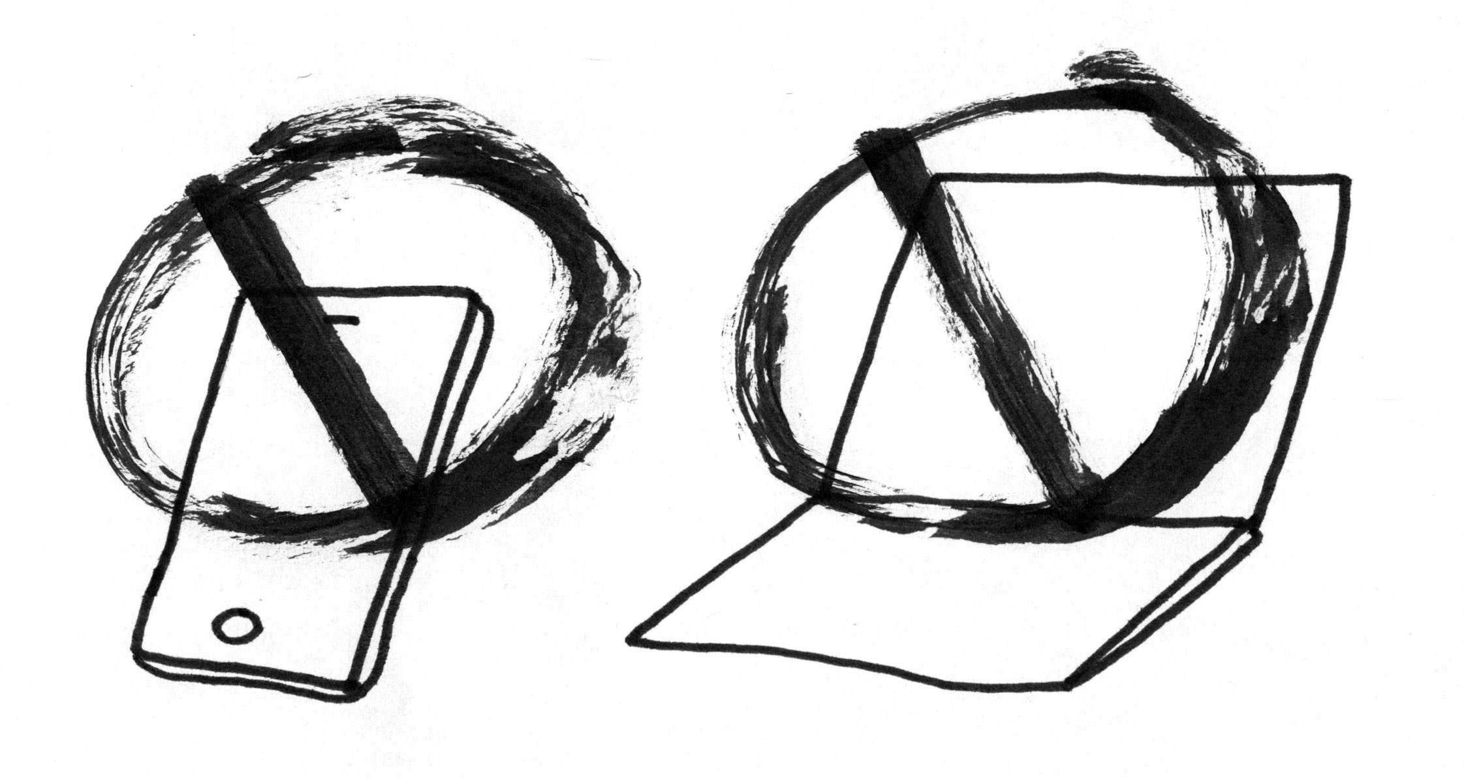
3.
Sem dispositivos na sala

Slide 11
3.
Sem dispositivos na sala
(Você pode usá-los no intervalo ou fora da sala qualquer hora)

Slide 12
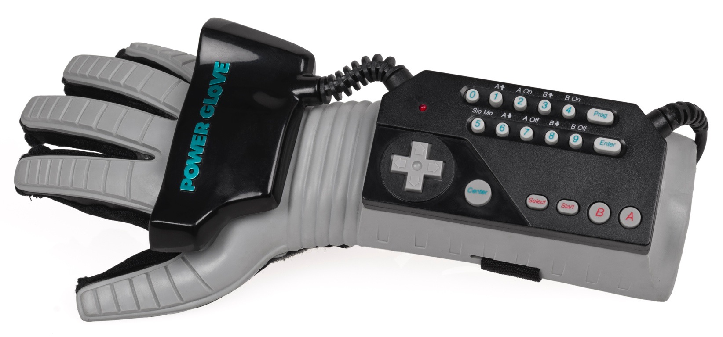
3.
Sem dispositivos na sala
(Power Gloves estão liberados)

Slide 13
Resumão do que vamos fazer na sprint:

Slide 14
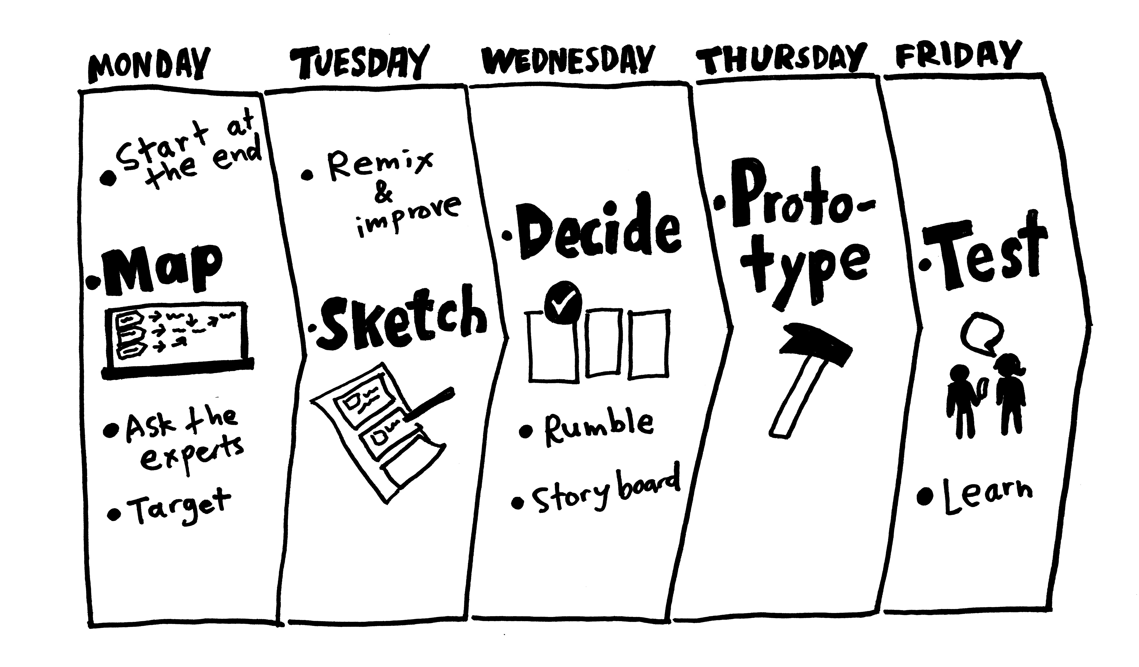

Slide 16
Ninguém sabe tudo. Vamos compartilhar o que sabemos.

Slide 17
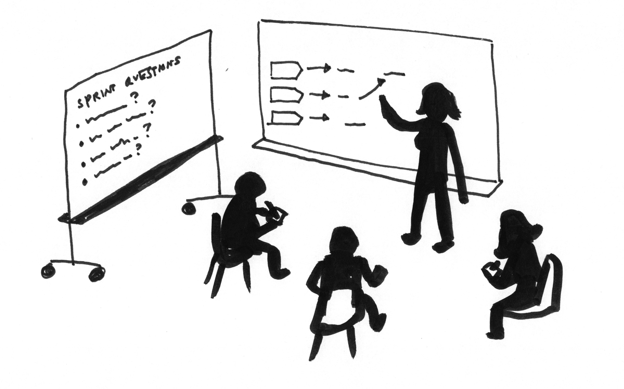
Pergunte aos especialistas
Conversem um por vez e tomem notas.

Slide 18
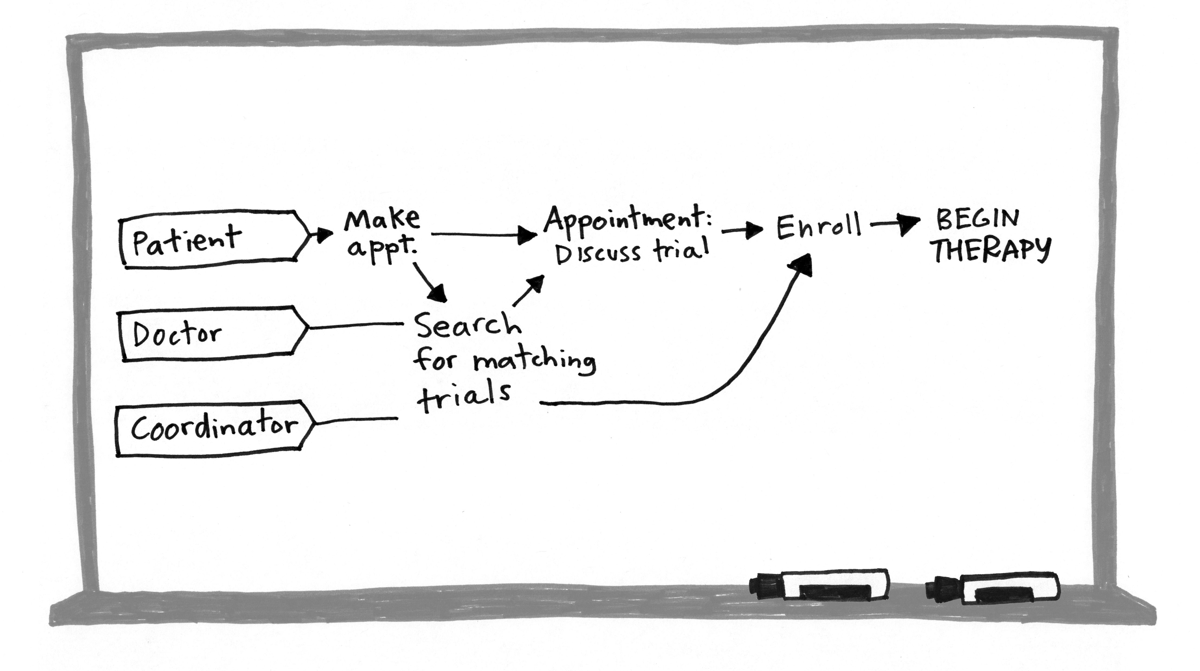
Façam um mapa
Um simples diagrama de 5 a 15 passos.

Slide 19
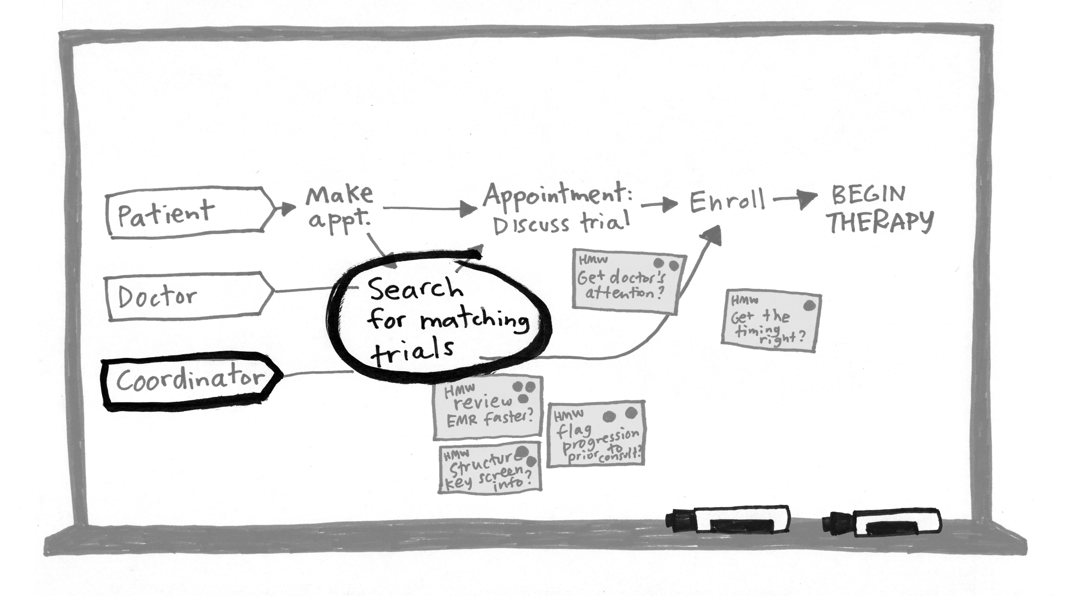
Escolham um alvo
Selecione um tipo de usuário e o foco no mapa.

Slide 21
Brainstorm em grupos não são produtivos agora, então, façam seus rabiscos sozinhos

Slide 22
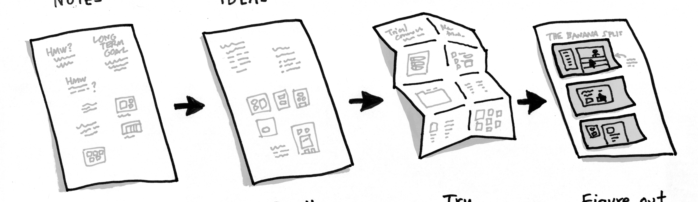
Rabiscoframes
O processo vai passo a passo para ficar mais fácil.

Slide 23
Seus rabiscoframes ficarão assim:

Slide 24
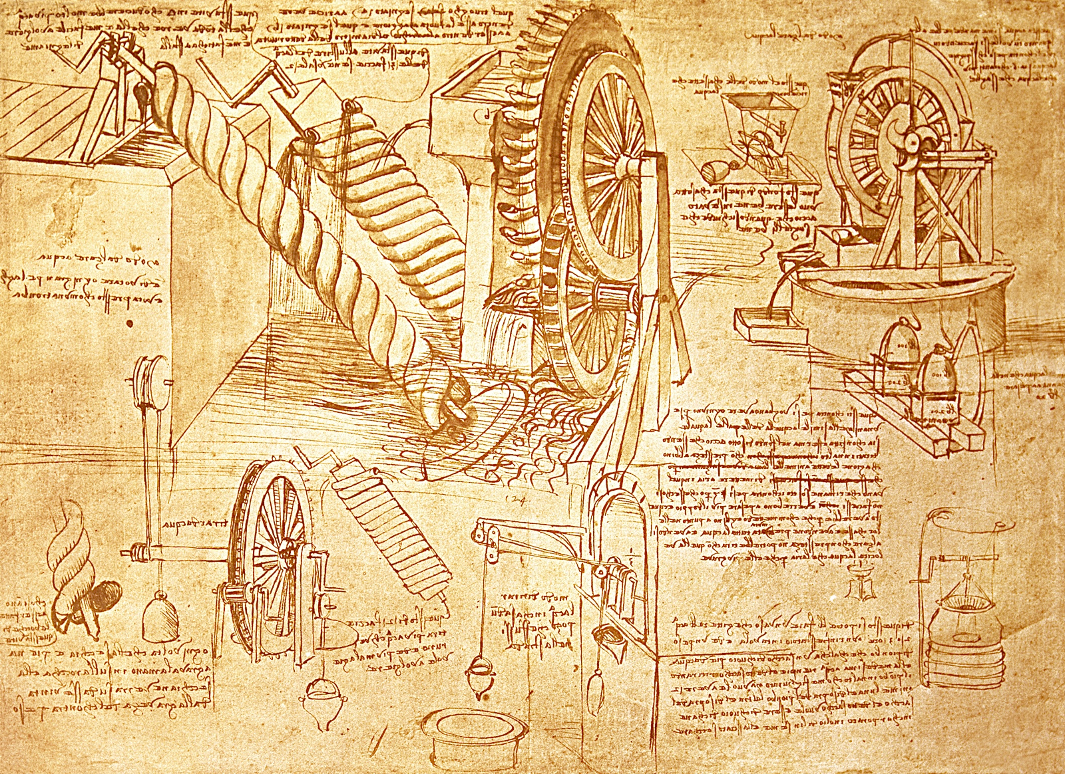

Slide 25
Haha!
Brincadeira.
Está ok assim:

Slide 26
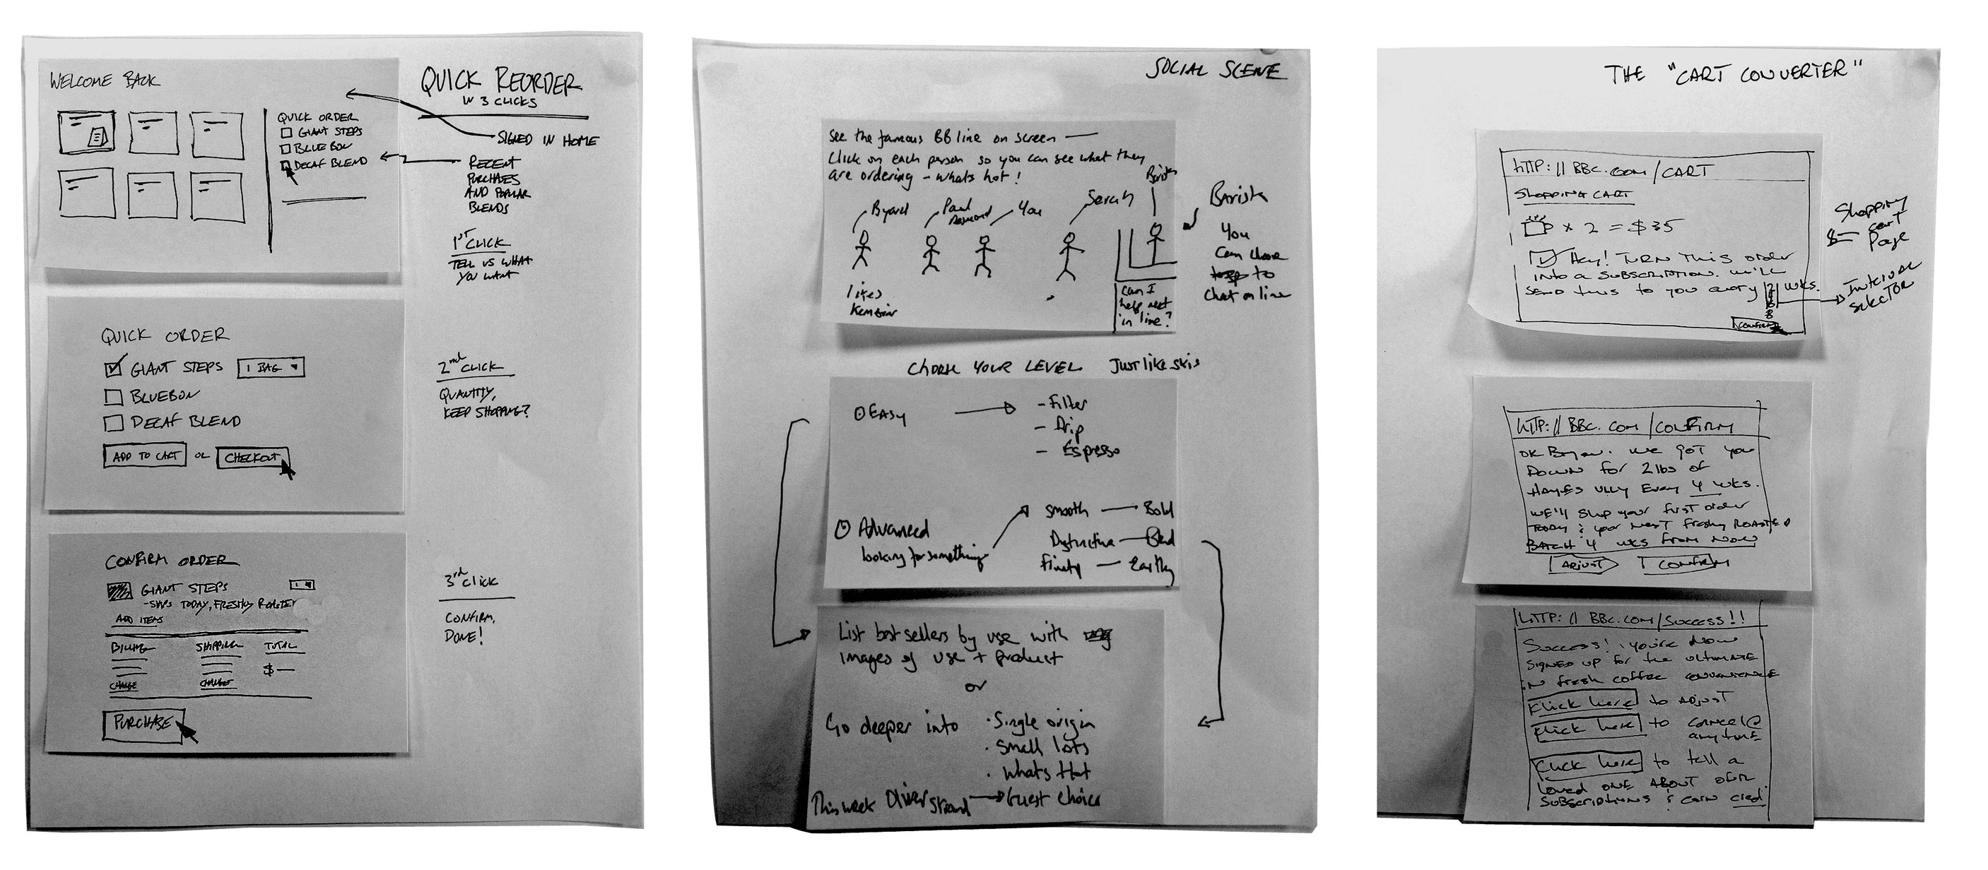

Slide 28
Vocês tomarão decisões rápidas sem pensar em grupo ou papo de vendedor.

Slide 29
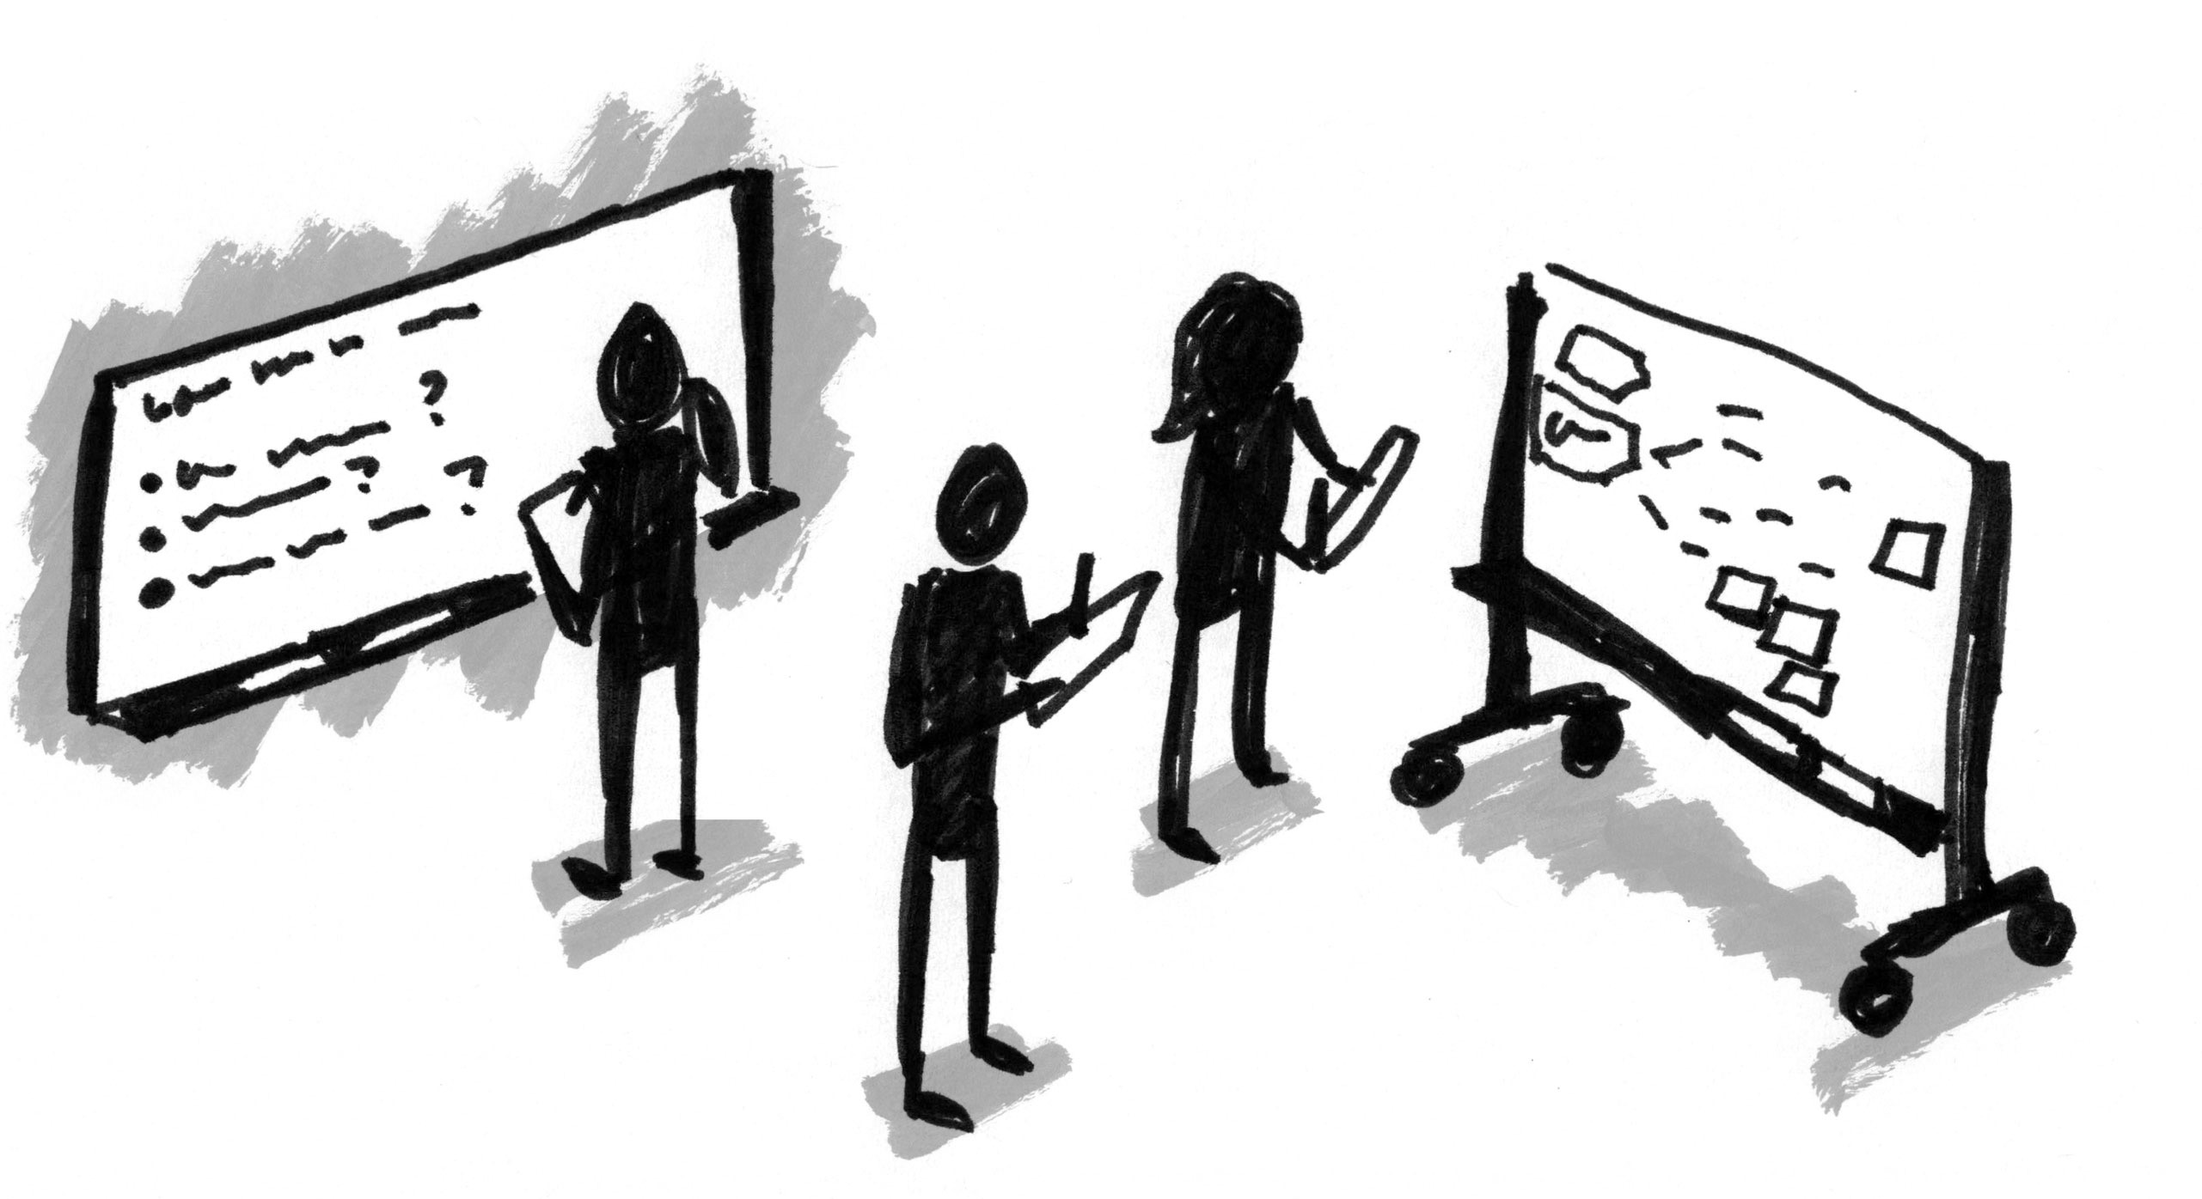
Decisões
Escolham os melhores rabiscoframes
Em silêncio revisem e estruturem as críticas.

Slide 30
Transformem os melhores rabiscos em um storyboard:

Slide 31
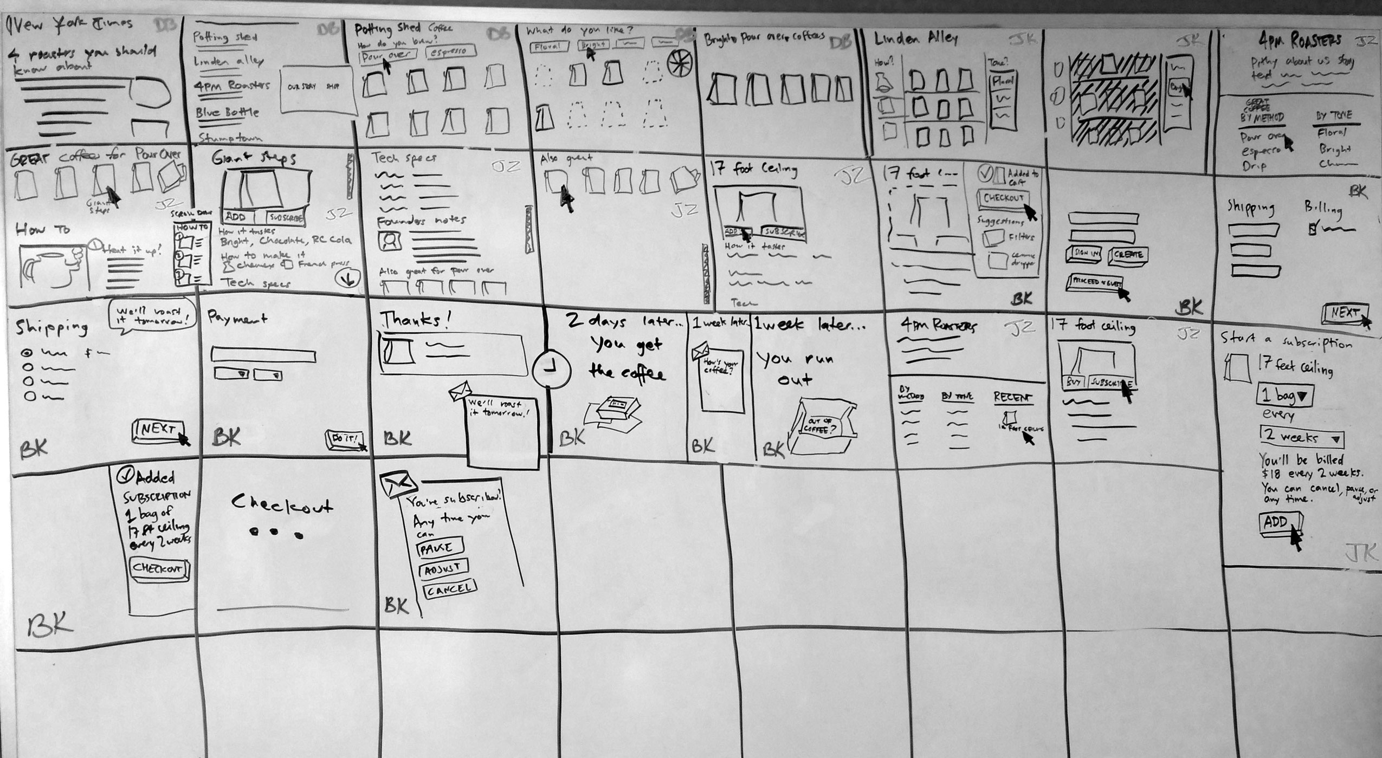
Notes:
These aren’t just going to be one screen, they’re going to be full click throughs. The user will be able to find beans and add them to their cart.

Slide 33
Uma versão realística do que vocês precisam aprender com usuários.

Slide 34
Se o produto está em uma
tela,
Tente ferramentas como
Balsamiq ou PowerPoint e InVision ou Marvel.

Slide 35
Se estiver em um
papel,
Projete usando PowerPoint,
ou Word.

Slide 36
Se é um
serviço,
use o time da sprint como atores.

Slide 37
Se é um
Espaço físico,
Modifique um
Espaço existente.

Slide 38
Se for um
objeto,
Modifique o
Objeto existente,
Faça um protótipo 3D,
Ou prototipe o marketing.

Slide 40
5 entrevistas com usuários podem revelar grandes padrões.

Slide 41
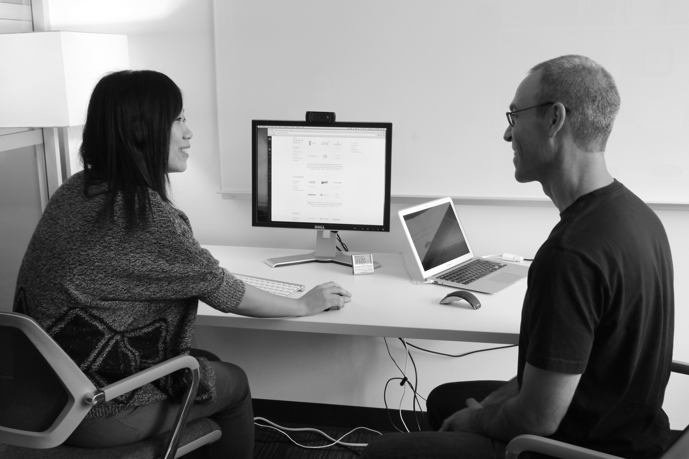
Entreviste 5 usuários, 1:1.

Slide 42
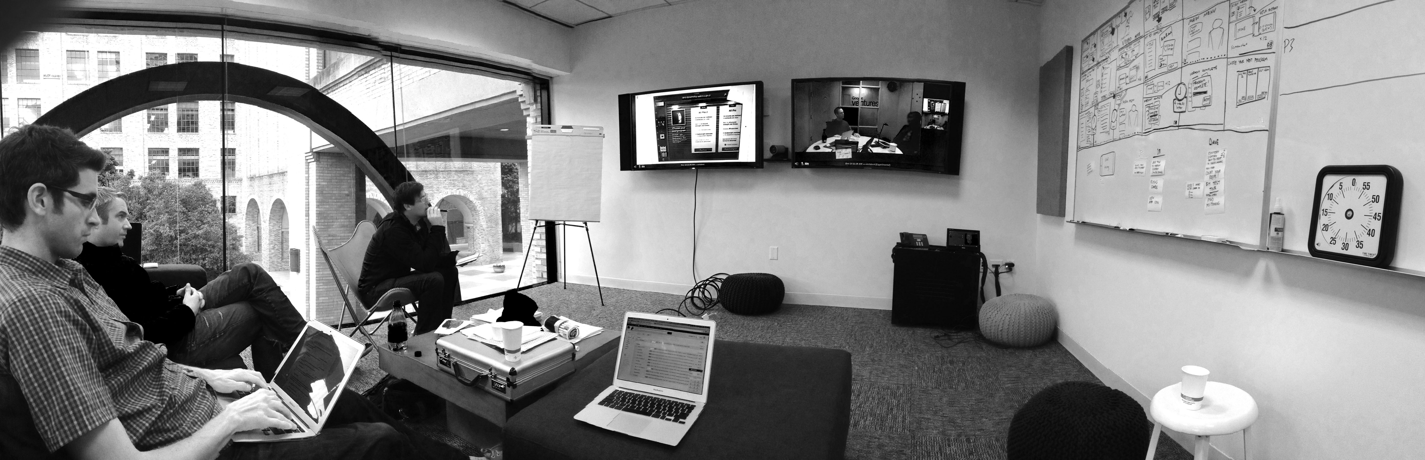
O time verá a entrevista em uma sala de conferência.

Slide 43
No final da sprint, vocês saberão exatamente o que fazer depois

Slide 44
Frequentemente, é útil terminar o protótipo e testar novamente.

Slide 45
Se você fizer 3 sprints seguidas…
S
T
Q
Q
S
T
Q
Q
S
Q
S
…elas não tomarão 5 dias novamente

Slide 46
Beleza,
let’s do it!

Slide 47


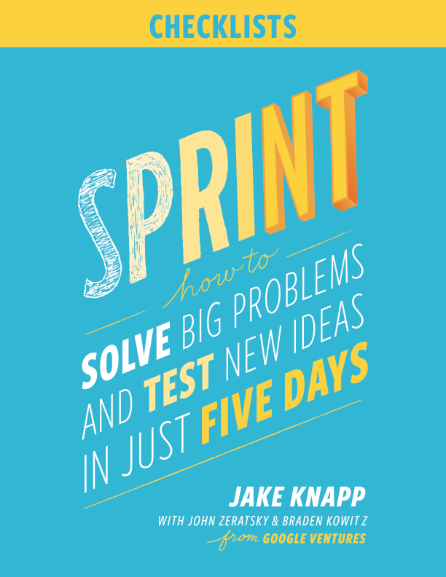
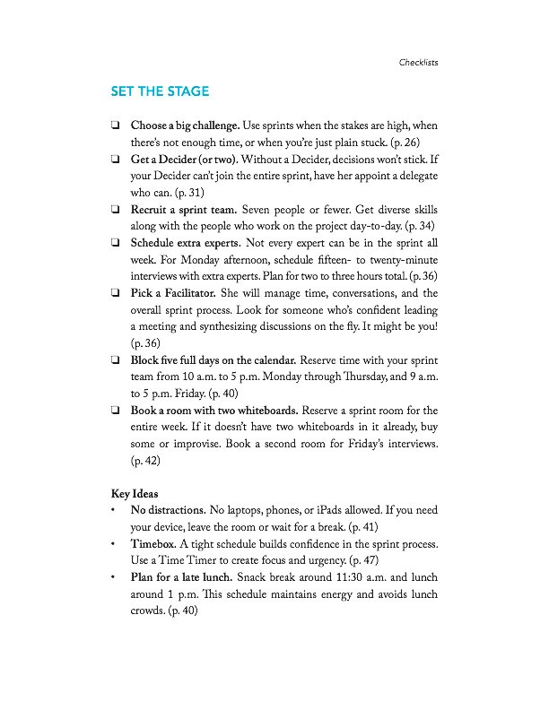
Psst! Há um checklist aqui nesse site
thesprintbook.com/tools

